Slide 1
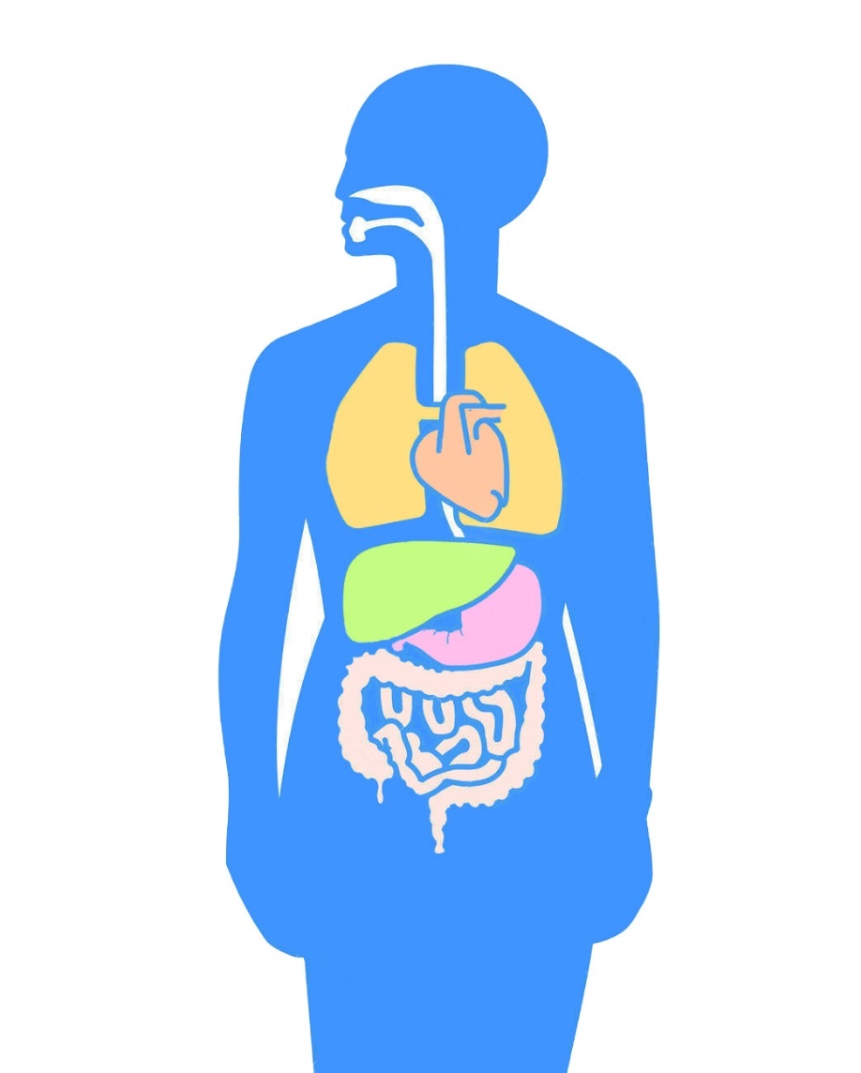
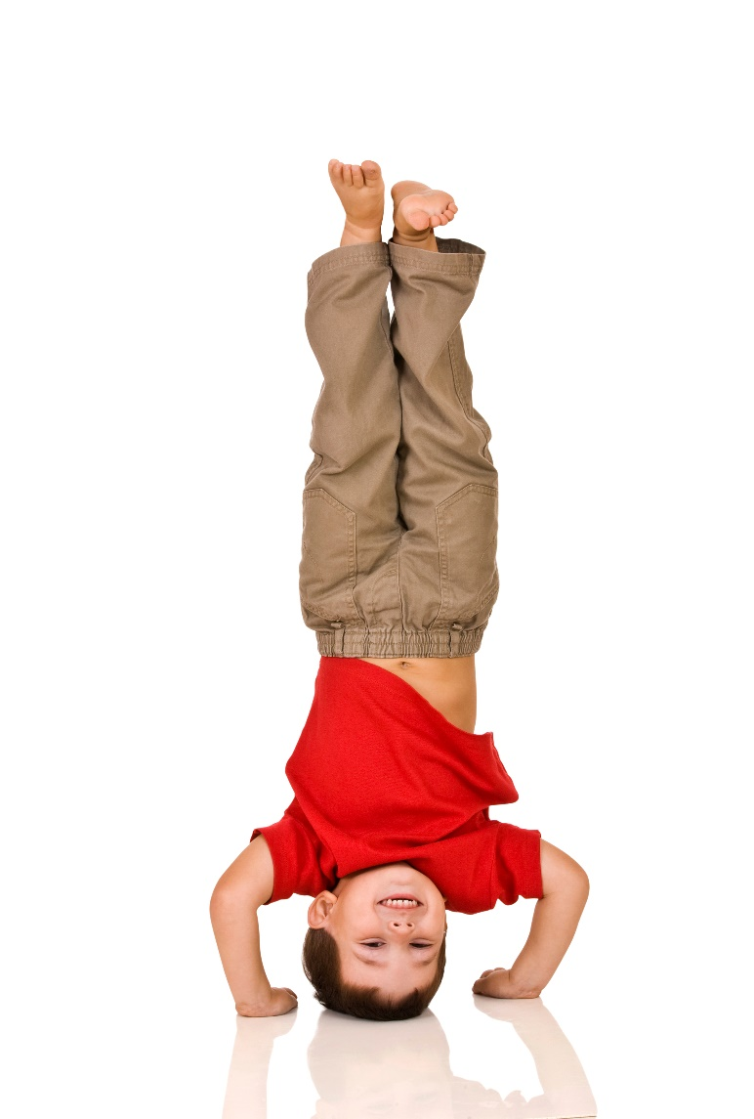
Строение тела человека

Slide 2
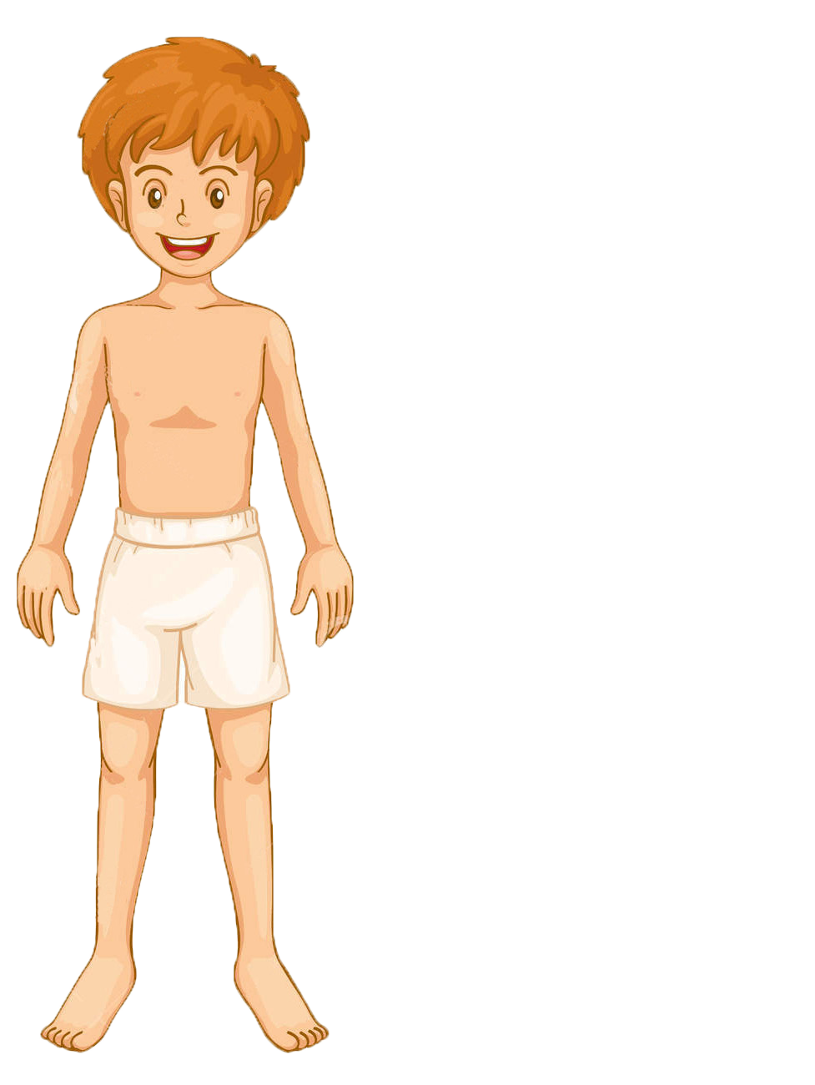
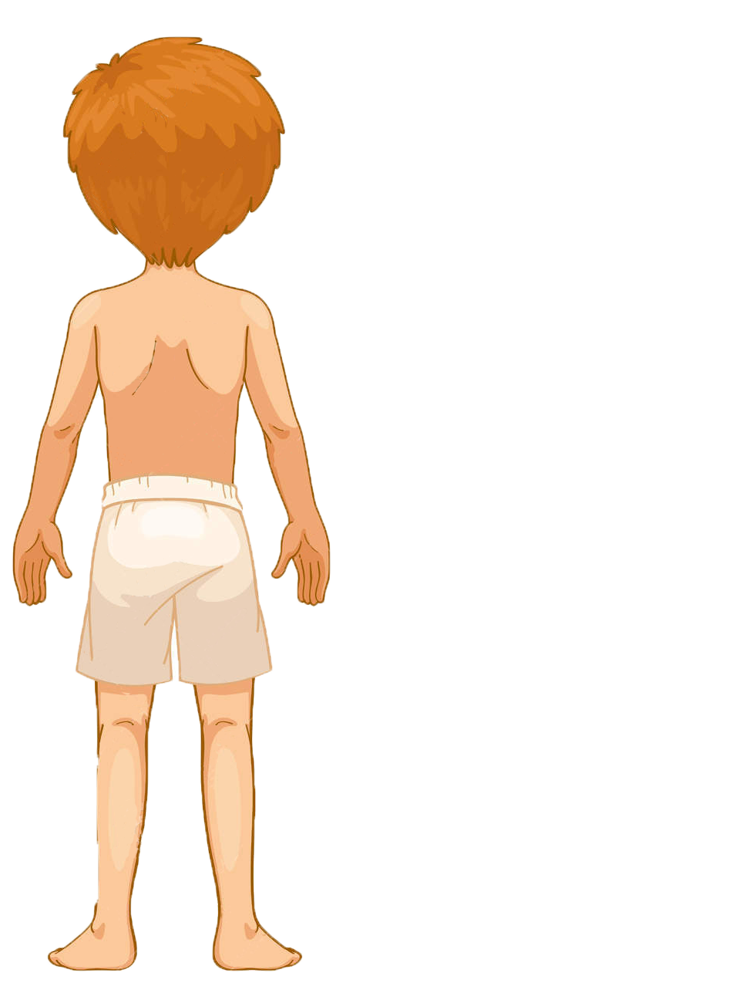
Внешнее строение тела человека
К внешнему строению человека относятся следующие части тела:
Голова
Шея
Грудь
Туловище
Спина
Живот
Руки
Ноги

Slide 3
Внешнее строение тела человека
Проверь себя: назови и покажи части тела:
1
Голова
2
Шея
Грудь
7
Туловище
3
5
Спина
Живот
8
4
Руки
Ноги
6

Slide 4
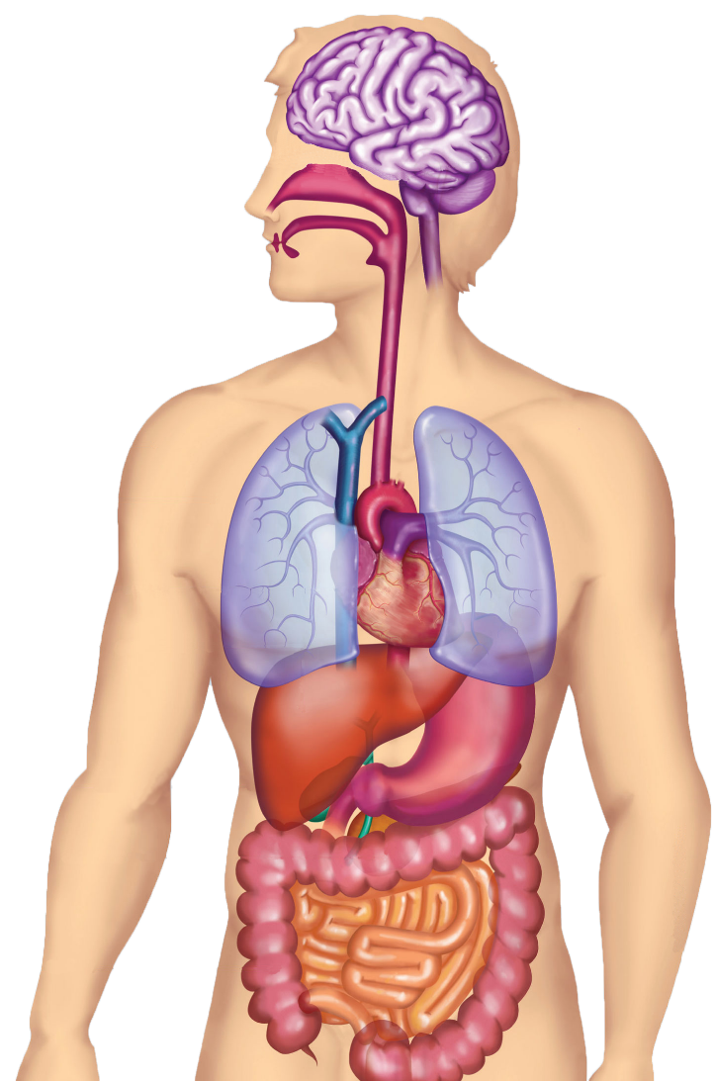
Внутреннее строение тела человека
Тело человека внутри состоит из органов
Мозг
Легкие
Сердце
Печень
Желудок
Кишечник

Slide 5
Внутреннее строение тела человека
Проверь себя: назови и покажи внутренние органы
1
Мозг
Легкие
4
2
Сердце
Печень
5
3
Желудок
Кишечник
6

Slide 6
Строение тела человека
ВНЕШНЕЕ
ВНУТРЕННЕЕ
ЧАСТИ ТЕЛА
ОРГАНЫ
Голова
Шея
Туловище (спина, грудь, живот)
Руки
Ноги
Головной мозг
Легкие
Сердце
Печень
Желудок
Кишечник

Slide 7
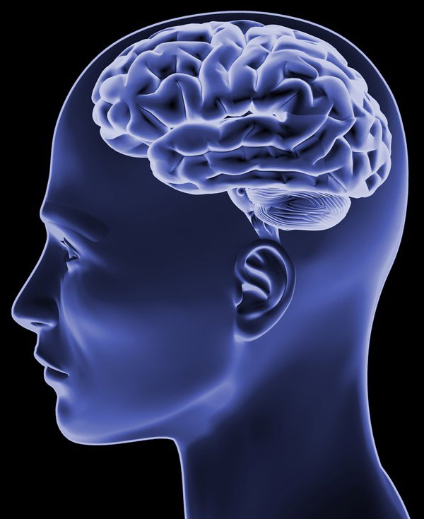
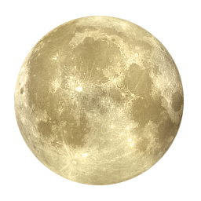
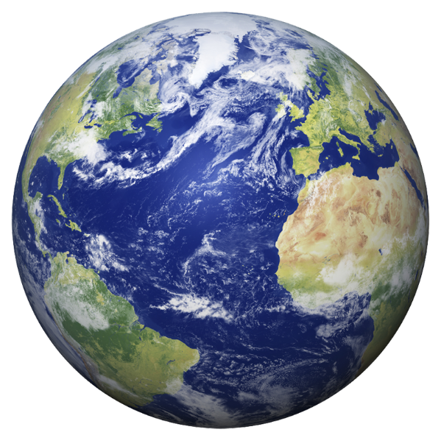
Головной мозг
Головной мозг- это центр управления всем нашим организмом.
Он весит примерно 1300 грамм и состоит в основном из нервных клеток – нейронов.
Общее число нейронов в мозгу – 20 миллиардов! Это так много, что если бы мы выстроили их один за другим в цепочку, то она достала бы до Луны! Нейроны мозга управляют всеми нашими чувствами, мыслями и движениями.
384 000 км
Луна
Нейроны
Земля

Slide 8
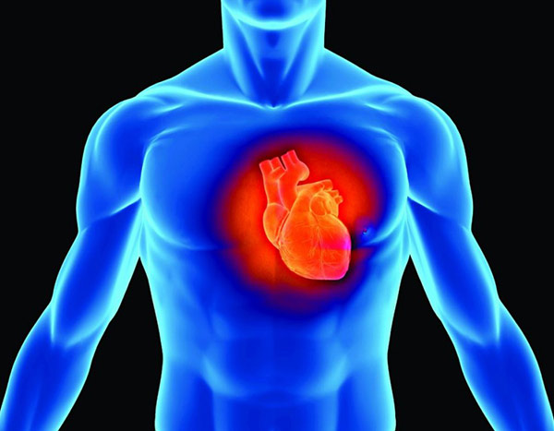
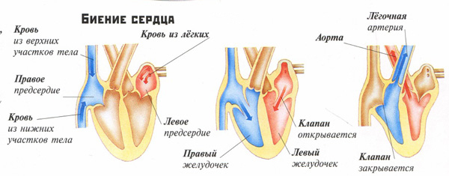
Сердце
Сердце представляет собой мускул размером с кулак, который весит около 300 граммов, внутри которого есть полости (предсердия и желудочки). Оно опутано кровеносными сосудами, которые питают его.
Основная задача сердца – перекачивать кровь, чтобы она распространялась по всему организму.
Биение сердца не зависит от «приказов» мозга. Частота биения сердца зависит от возраста человека.

Slide 9
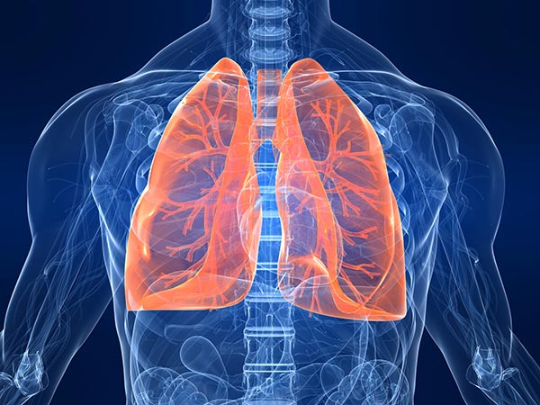
Легкие
Легкие — главный орган дыхательной системы, который насыщает кислородом кровь и выводит углекислый газ.
Лёгкие похожи на губку.
Они имеют розоватый цвет и покрыты тонкой двойной оболочкой – плеврой.
При выдохе они выпускают из себя воздух и уменьшаются в размере. Когда мы делаем вдох, лёгкие наполняются воздухом и расширяются.

Slide 10
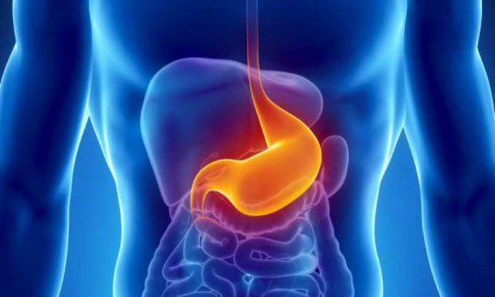
Желудок
Желудок – важный орган пищеварительной системы.
Он похож на мешок, объемом около 1.2 литра.
Стенки желудка очень мускулистые, их движения способствуют перемешиванию и измельчению пищи.
В желудке выделяется желудочный сок, который помогает частично перерабатывать пищу и превращать ее в простые питательные вещества.
Окончательное переваривание пищи произойдет в тонком кишечнике.

Slide 11
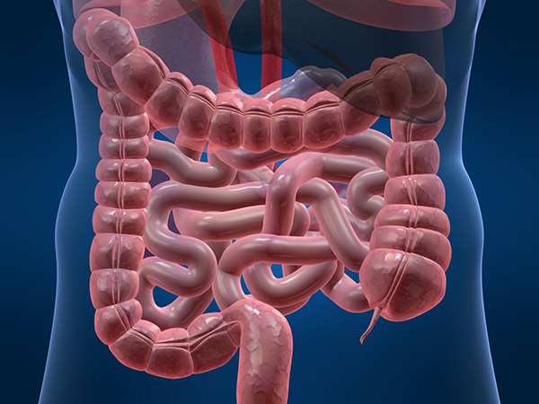
Кишечник
Из желудка пища отправляется в длинное путешествие по извилистому кишечнику.
Он тянется почти на 8 метров.
Только после того как пища пройдёт этот путь, она превратится в прозрачные растворы, которые может впитать в себя кровь и разнести по всему организму.

Slide 12
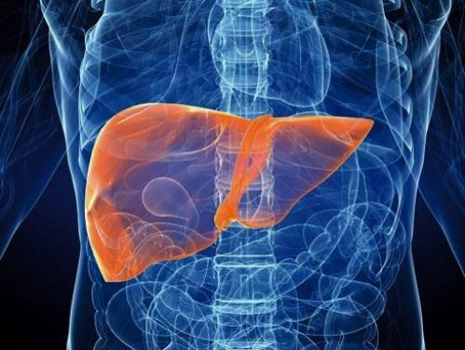
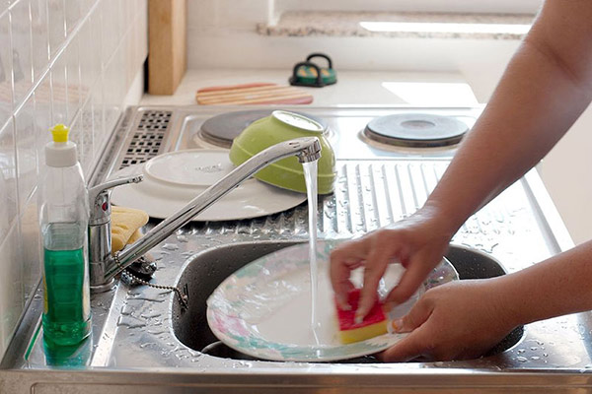
Печень
Печень – самая большая железа организма.
Она имеет коричневый цвет и весит около 1.5 кг.
Печень непрерывно производит желчь, а желчь необходима для растворения содержащихся в пище жиров. Ведь известно, что в обычной воде жиры не растворяются.
Обратите внимание на то, как средство для мытья посуды растворяет жиры.
Желчь растворяет пищевые жиры почти так же!

Slide 13
Проверь себя!
1. Внешнее строение тела человека состоит из:
Ответ:
Частей тела
2. Внутреннее строение тела человека состоит из:
Ответ:
Внутренних органов
3. Как называется центр управления нашим организмом?
Ответ:
Мозг
4. Назовите главную задачу сердца:
Ответ:
Перекачивать кровь по организму
5. С помощью какого органа мы дышим?
Ответ:
С помощью легких
6. С помощью чего в желудке происходит частичная переработка пищи?
Ответ:
С помощью желудочного сока
7. Какой длины может достигать кишечник?
Ответ:
8 метров
8. Что производит печень?
Ответ:
Желчь

Slide 14
Спасибо за внимание!

